Slide 1
ANKARA ÜNİVERSİTESİ BEYPAZARI MESLEK YÜKSEKOKULU EKO TURİZM DERSİ Öğr. Gör. Nihat DEMİRTAŞ

Slide 2
Türkiye Faunası
Türkiye direyi , hayvanlar âleminin Türkiye sınırları içerisinde yaşayan üyelerinin tümüdür. Birçok farklı hayvan türünü barındırması ile dikkat çeker. Anadolu'nun Asya ile Avrupa arasındaki konumu bunda başlıca etkendir.
Farklı iklim özelliklerinde coğrafi bölgelere sahip olduğu için, bitki örtüsünün diğer Orta Doğu ülkelerine göre daha zengin (850 cins altında toplanan 9.000 tür bitki) olması ise diğer önemli etkendir ve bu yüzden, farklı iklim ve besin ihtiyacı olan birçok hayvan türü kendisine uygun yaşam alanı bulabilmektedir.

Slide 3
Türkiye'de yalnızca Akdeniz direyinin değil, Orta ve Doğu Avrupa, Orta Doğu, Kafkaslar ve Arap Yarımadası direylerinin de tipik türleri bulunmaktadır. Ayrıca Avrupa ülkeleri ile karşılaştırıldığında, çok daha fazla memeli tür barındırır ve bu da Türkiye direyinin ne tipik Avrupa direyine ne de tipik Orta Doğu direyine sınıflandırılabildiğini gösterir.
Türkiye direyine ait 160 memeli, 466 kuş, 120 sürüngen, 22 kurbağa, 127 tatlı su balığı, 384 deniz balığı olmak üzere toplam 1279 civarında omurgalı tür tanınır. Ama bu türlerin bazıları tamamen yok olmak üzeredir, bazıları da tehlike altında bulunmaktadır.

Slide 4
Memeliler
Türkiye'de 160 civarında Memeli Hayvan türü yaşamaktadır. Anadolu, tarihinde daima geçiş noktası ve sığınak olmuş olması nedeniyle çok sayıda türü barındırır. Türkiye'nin Avrupa ülkeleri ile karşılaştırıldığında, çoğu diğerlerinden daha fazla memeli türleri barındırdığı göze çarpar.

Slide 5
Ankara keçisi
Orta Asya’dan Anadolu’ya göç sırasında getirilmiş bir ırktır. Daha çok Ankara’da bulunduğu için Ankara keçisi olarak adlandırılır. Vücut örtüsü, gümüş renginde, ince, uzun, parlak tiftiklidir. Büyük boynuzları ince ve kısa kuyrukları vardır.
Tiftik, gümüş beyazı rengi, parlaklığı, uzunluğu, elastik olması, nem çekmesi, ısıya dayanıklılığı, iyi boya alması ve diğer tekstil elyafı ile karışabilmesi gibi özelliklerinden dolayı tekstil sanayiince tercih edilmektedir.

Slide 6
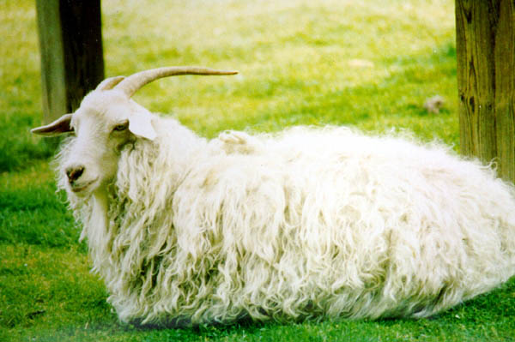

Slide 7
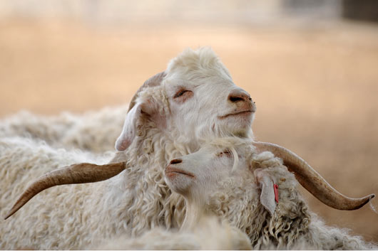

Slide 8
Karakulak
İnce yapılı, çevik bir kedi olan Karakulak kızıl-kahverengiden koyu griye kadar değişebilen kısa ve yoğun kürkü ve sivri, siyah püsküllü kulaklarıyla rahatça tanınabilir.
Nadiren siyah bireylere rastlanabilir.
Çene altı, karın altı ve bacakların iç kısmı kirli beyaz renktedir ve açık renkli silik benekler bulunabilir. Her iki tarafta gözden buruna kadar uzanan siyah çizgiler ve göz etrafındaki kirli beyaz bölge karakteristik özelliklerindendir. Bilimsel ismi Caracal
Türkçe kökenlidir ve karakulak’tan türetilmiştir.

Slide 9
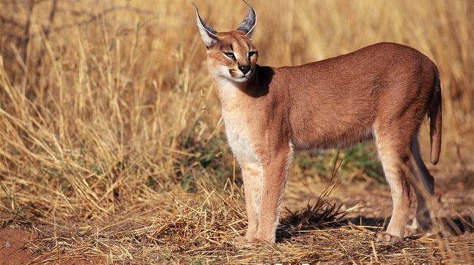

Slide 10
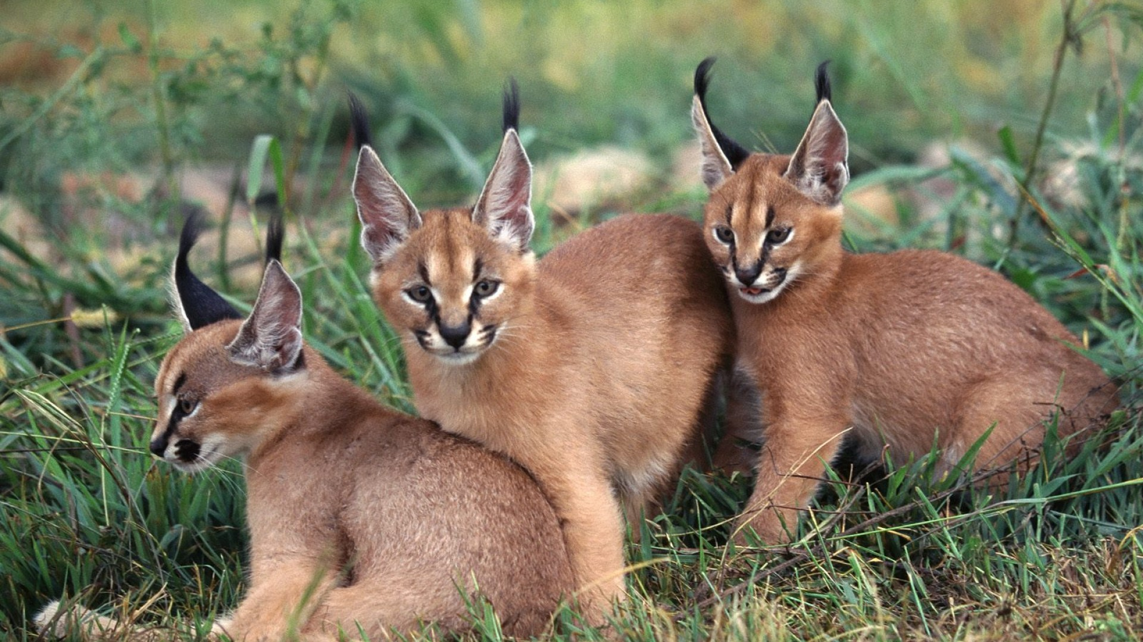

Slide 12
Akdeniz Foku
Akdeniz foku Monachus monachus, yüzgeçayaklılar alt takımına ait bir deniz memelisidir. Yüzgeçayaklılar içinde gerçek foklar familyasından ve keşiş fokları (Monachus) cinsinden bir türdür.
Yeryüzünde sadece doğu Akdeniz sahilleri ile Atlantik'te batı Afrika'nın Moritanya sahilleri ve Madeira adalarında yaşar.

Slide 13
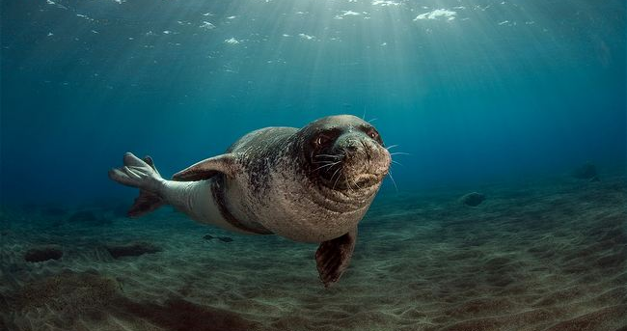

Slide 14
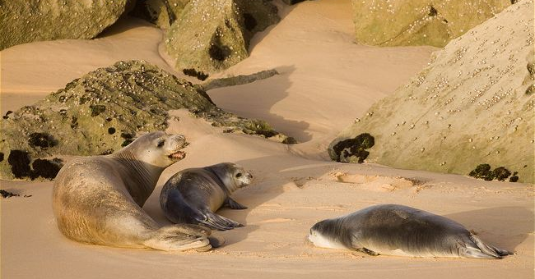

Slide 16
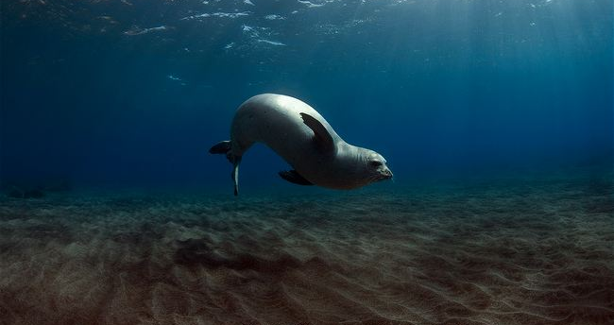

Slide 17
Çengel Boynuzlu Dağkeçisi
Çengel boynuzlu dağ keçisi , başta Doğu Karadeniz dağları olmak üzere, Doğu Anadolu’daki dağların birçoğunda yaşayan, alpin ekosistemin vazgeçilmezi ve kayaların usta tırmanıcısı olan büyük otçul bir memelidir. Memeli hayvanlardan çifttırnaklı hayvanlar takımının, gevişgetiren alt takımı, içi boş boynuzlular familyasına ait olup birçok alttüre (11 alttüre) ayrılır.
Yurdumuzun özellikle Anadolu alttürüne (asaitica) ev sahipliği yaptığı düşünülmektedir.

Slide 18
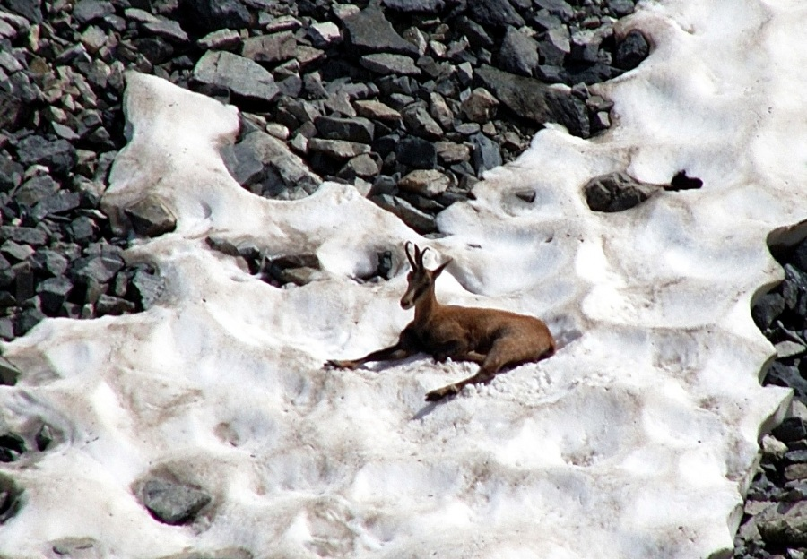

Slide 21
